Slide 1
«Профилактика наркомании в образовательном учреждении».
www.uralbeznarkotikov.ru

Slide 2
Общая заболеваемость наркоманией среди подросткового населения (15-17 лет) (на 100 тыс. подросткового населения Свердловской области)
www.uralbeznarkotikov.ru

Slide 3
Количество лиц, употребляющих наркотические вещества с вредными последствиями (на 100 тыс. населения)
www.uralbeznarkotikov.ru

Slide 4
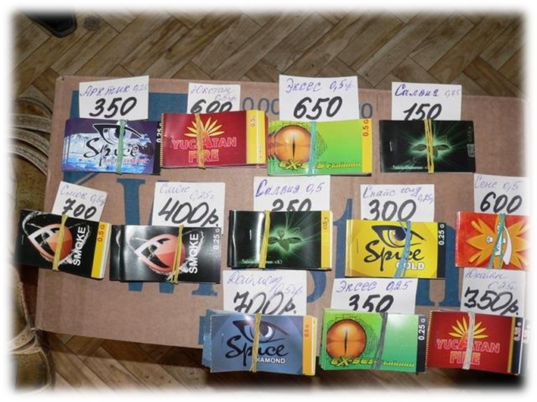
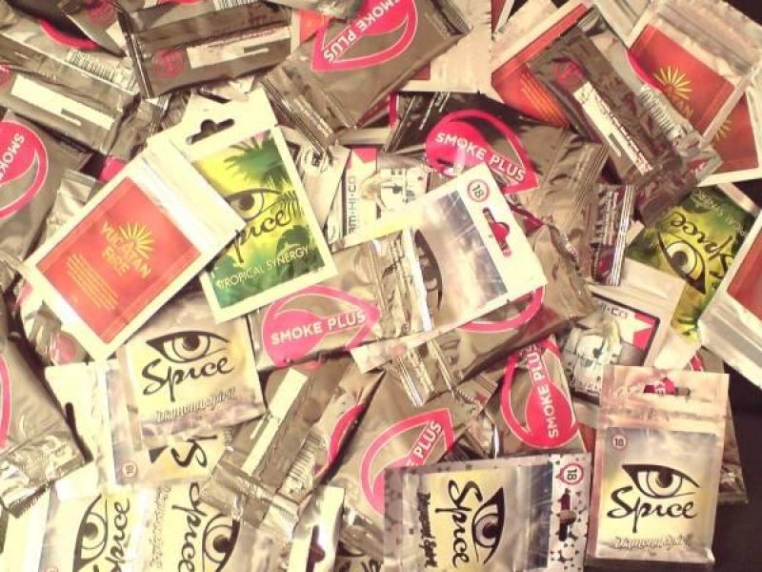
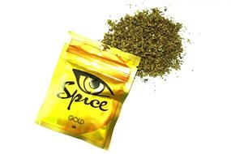
Виды наркотиков
Около 10 лет назад среди молодежи начали распространяться вещества под такими названиями, как «дизайнерские наркотики».
Эти наркотики чрезвычайно опасны - так как доступны; просты в употреблении; действуют в первую очередь на психику; вызывают зависимость и необратимые последствия даже с первого употребления; плохо изучены, сложно диагностировать, тесты на наркотики их не определяют.
www.uralbeznarkotikov.ru

Slide 5
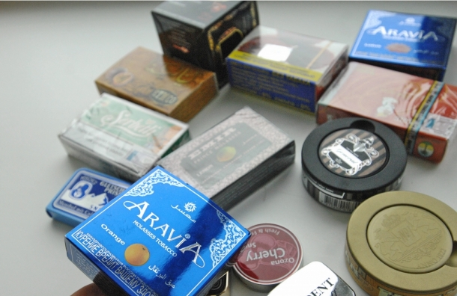
«Спайсы».
Это самые распространенные среди молодежи наркотики – курительные смеси JWH. На сленге наркоманов это «план, дживик, спайс, микс, трава, зелень, книга, журнал, бошки, головы. Спайсы являются синтетическими аналогами каннабиноидов, но оказывает действие, в несколько раз превосходящее действие марихуаны, а также действует дольше (до 6-ти часов).
JWH это порошок, похож на обычную соду.
www.uralbeznarkotikov.ru

Slide 6
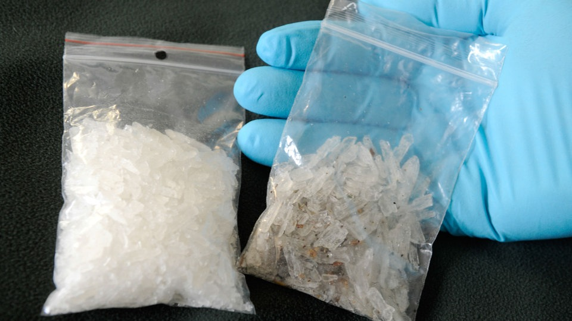
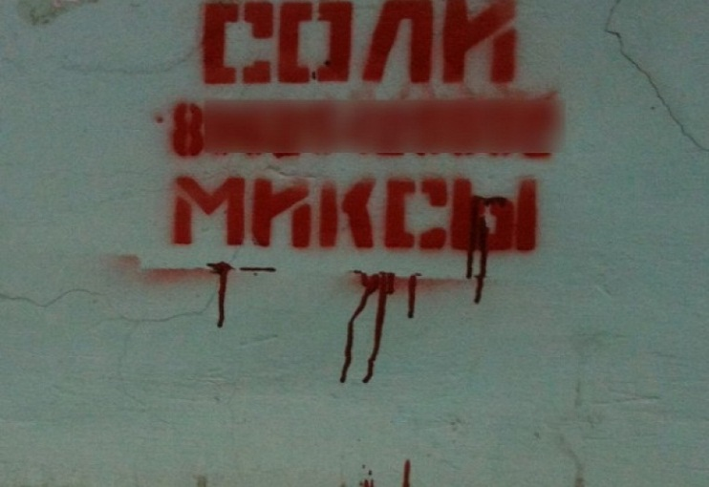
МДВП («Соль»).
«Соль» - это кристаллический порошок, похожий на сахарную пудру, от ярко белого до темного цвета. В молодежной среде очень популярны такие синтетические наркотики психостимулирующего действия, на сленге называемые: «соли», «легалка», «скорость», «свист» и т.д.
Признаки: «безумный взгляд», невнятная речь, гримасы, непроизвольные движения и жесты, проявления тревоги, беспокойства и подозрительности, не спит, нет аппетита, прилив энергии, часто слуховые галлюцинации, отсутствие критики к состоянию, конфликтность.
www.uralbeznarkotikov.ru

Slide 7
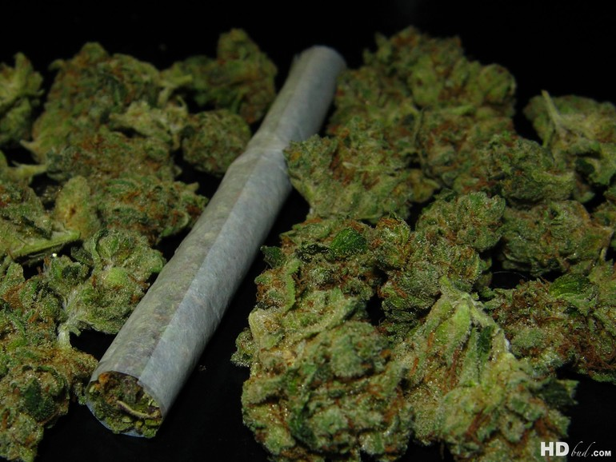
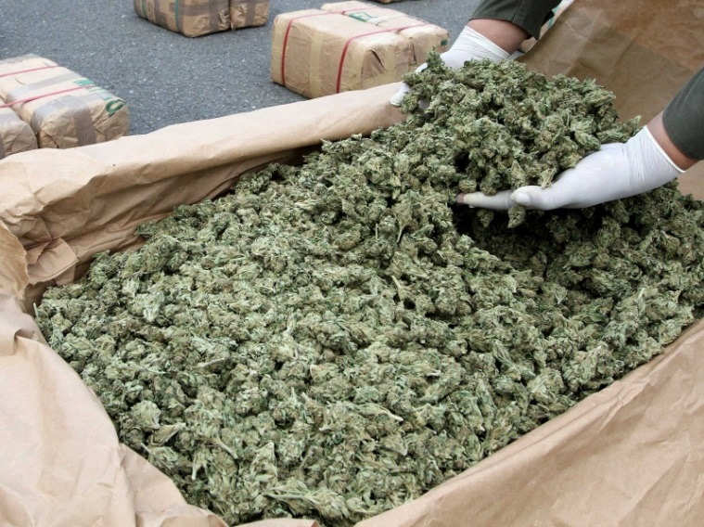
Марихуана
Марихуана - один из употребляемых наркотиков. Средний возраст, когда ребенок может пробовать марихуану- 13-14 лет. Начавшие курить марихуану, уже имели опыт курения табака. Курящие марихуану подростки легко переходят к употреблению других наркотиков.
Признаки воздействия - покачивание при ходьбе, глуповатый вид, хихиканье, красные, воспаленные глаза, плохое запоминание событий, которые только что произошли.
www.uralbeznarkotikov.ru

Slide 8
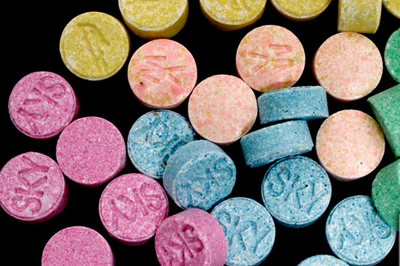
Экстази
Экстази - по-английски «восторг». Иногда его называют «таблетки дискотек». Нелегальный наркотик, выпускается в виде маленьких белых или цветных таблеток. На них иногда можно увидеть изображения улыбающегося лица, доллара, слона, яблока и т.д.
Препарат распространяется как увеселительный. Подростки считают, что приняв его, можно достичь чувства счастья и экстаза, а также уверенности в себе, выносливости, ярких галлюцинаций.
www.uralbeznarkotikov.ru

Slide 9
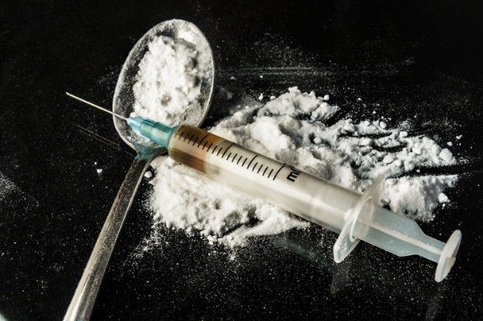
Героин
Героин - распространенный наркотик у российской молодежи. У новичков вызывает острые эмоциональные переживания. Уже через 15 секунд после внутривенного введения кажется, что все потребности удовлетворены, страх, тоска и боль отступают. Зависимость может сформироваться после двух-трех инъекций.
Характерный для героина признак - резкое сужение зрачков.
www.uralbeznarkotikov.ru

Slide 10
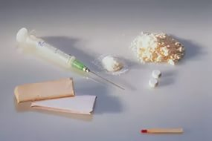
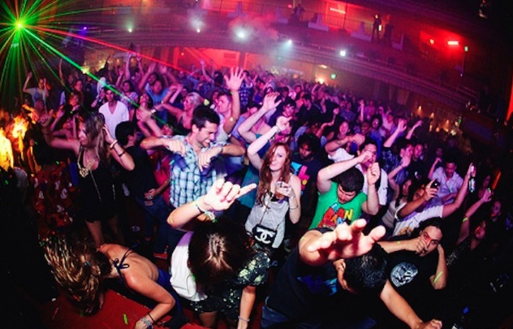
Амфетамин
Амфетамин - психостимулятор. Нелегальный наркотик. Уменьшает чувство усталости и потребность во сне. У человека под влиянием амфетамина снижается аппетит, повышается сексуальная активность, ощущается прилив энергии, теряется способность правильно оценивать ситуацию. Поэтому, под влиянием препарата, подростки легко вступают в беспорядочные сексуальные отношения. Иногда его предлагают как средство для снижения веса.
www.uralbeznarkotikov.ru

Slide 11
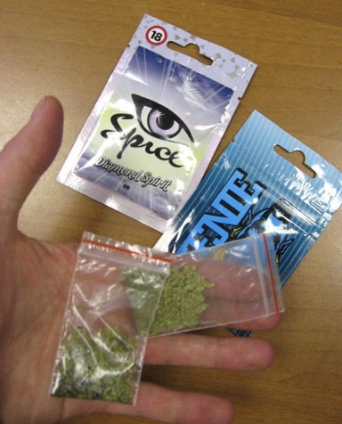
Ранние признаки употребления наркотических веществ:
- исчезновения из дома; - пропуски занятий в школе, снижение успеваемости в учебе; - изменения в поведении (необоснованная агрессивность, озлобленность, замкнутость, изменение круга друзей, неряшливость);
- отчужденность, скрытность, лживость; - исчезновение ценных вещей и денег из дома, кражи, возникновение долгов; - потеря интереса к учебе, труду, досуговой деятельности; - появление у подростка пакетиков с неизвестными веществами; - появление в лексиконе подростков новых жаргонных слов; - нарушения сна (бессонница или чрезвычайно продолжительный сон, тяжелое пробуждение и засыпание, тяжелый сон) и аппетита (резкое повышение аппетита или его отсутствие, появление чрезвычайной жажды).
www.uralbeznarkotikov.ru

Slide 12
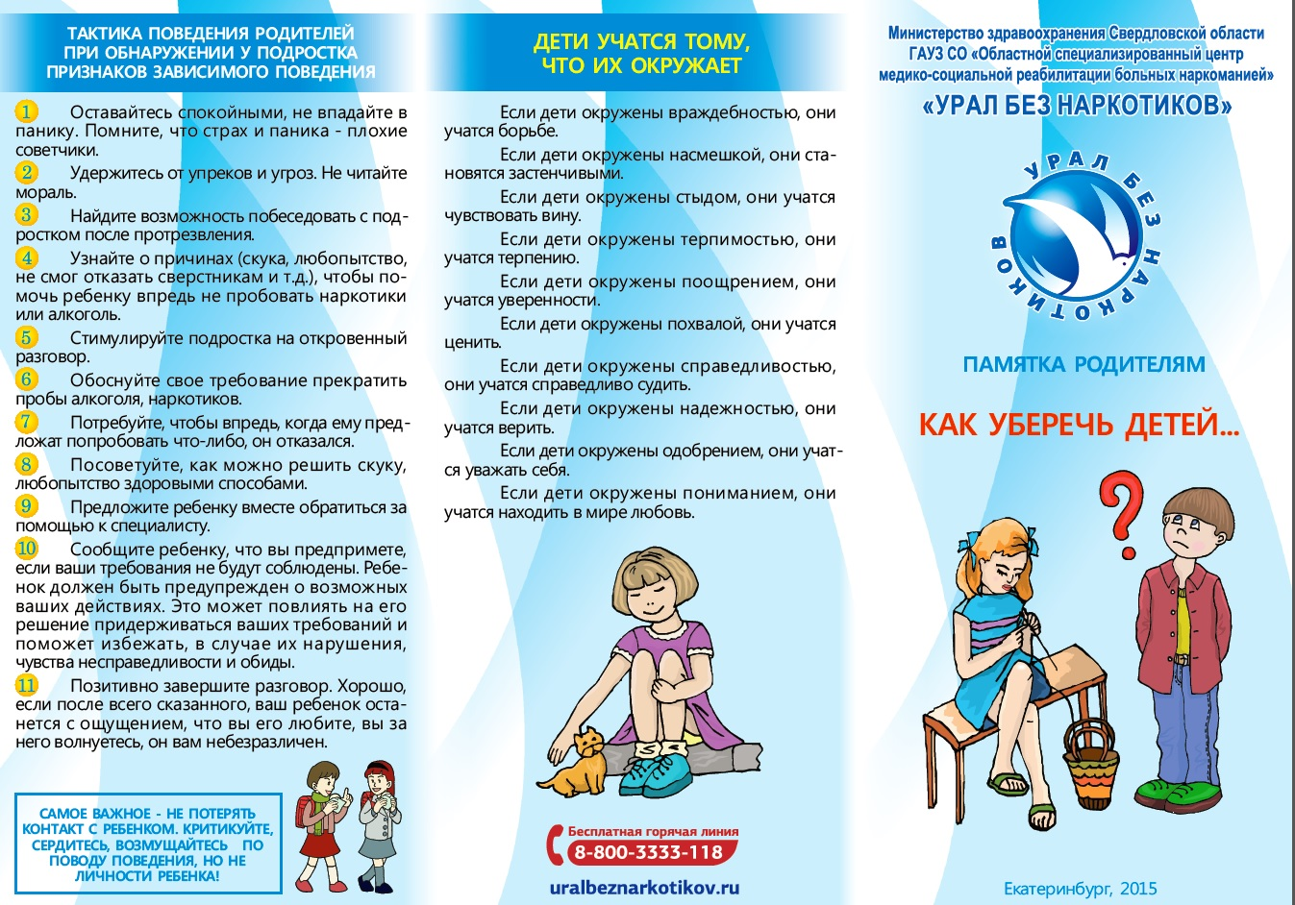
«Урал без наркотиков» разработал специальную памятку для родителей
www.uralbeznarkotikov.ru

Slide 13
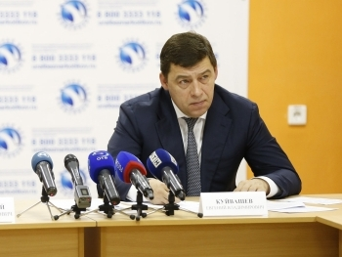
«Урал без наркотиков» – центр системы профилактики в Свердловской области
По поручению губернатора в Свердловской области разработана программа централизованной подготовки специалистов в муниципалитетах, которые отвечают за профилактику наркомании в территории. Центр "Урал без наркотиков" стал координатором этой деятельности и будет являться методическим центром для всех муниципальных образований Свердловской области.
Губернатор Свердловской области Евгений Куйвашев: «Уверен, что "Урал без наркотиков" сможет возглавить и скоординировать профилактическую и реабилитационную часть этой комплексной работы, помочь территориям региона, другим медицинским учреждениям Свердловской области повысить эффективность борьбы с наркоманией. Это важнейшая задача, от успешного решения которой во многом зависит здоровье людей, безопасность и качество жизни уральцев, репутация региона».
www.uralbeznarkotikov.ru

Slide 14
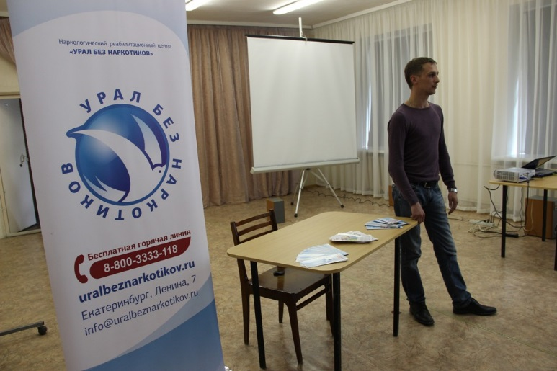
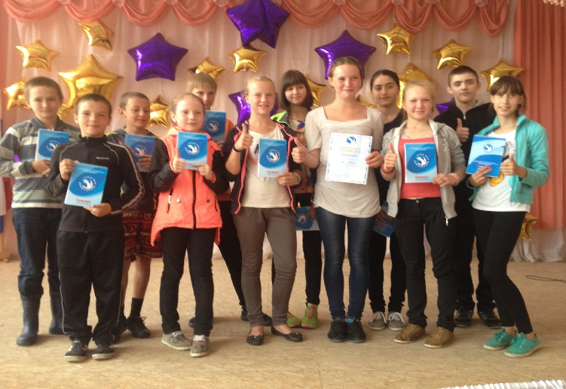
Профилактическая работа «Урал без наркотиков»
Государственный медицинский центр «Урал без наркотиков» в постоянном режиме проводит долгосрочную, плановую, стратегическую профилактическую работу:
лекции в школах, ВУЗах и др.учебных заведениях;
издание профилактической газеты;
организация передвижной выставки, посвященной здоровому образу жизни;
участие в родительских советах;
организация лекций с созависимыми людьми.
www.uralbeznarkotikov.ru

Slide 15
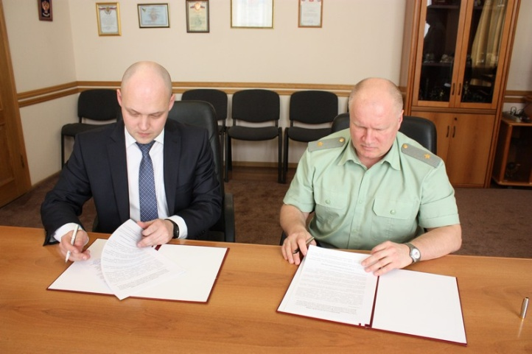
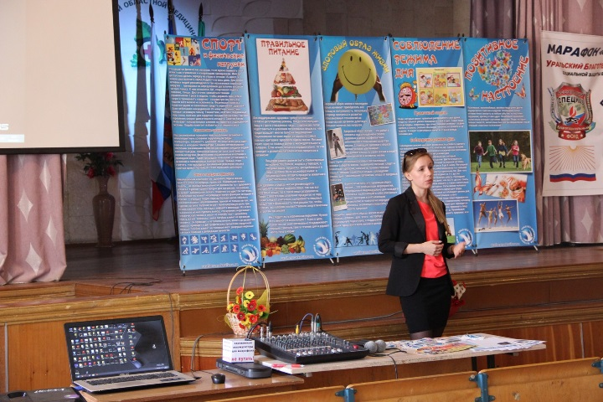
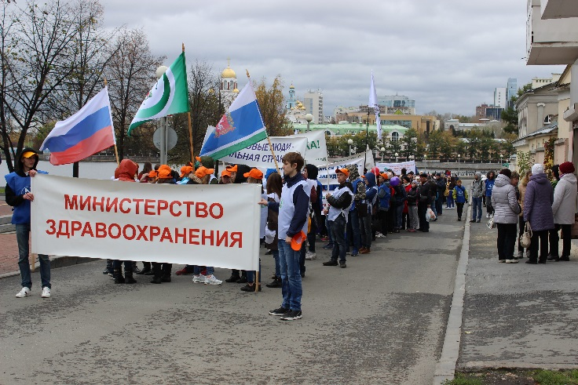
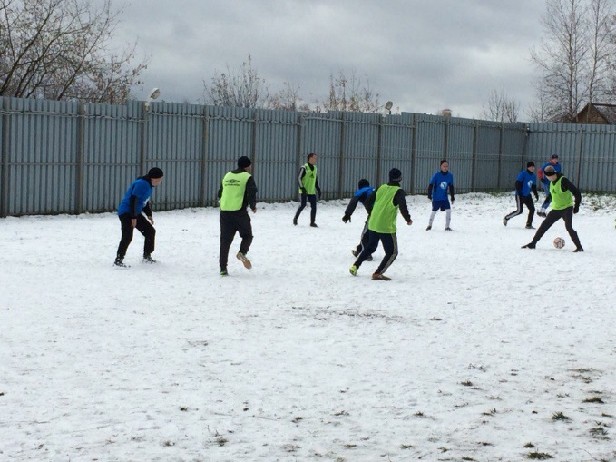
Пропаганда здорового образа жизни
Работа с правоохранительными органами
Спортивные соревнования
Массовые мероприятия
Профилактические лекции в школах

Slide 16
Структура центра «Урал без наркотиков»
Урал без наркотиков
Амбулаторное отделение
Отделение в
г. Екатеринбурге
Кабинет в
г. Нижний Тагил
Стационарное отделение
Наркологическое отделение
Дневной стационар
(10 мест)
Отделение медико-социальной реабилитации № 1, г. Екатеринбург
(60 мест)
Отделение медико-социальной реабилитации №2,
г. Карпинск
(25 мест)
Отделение медико-социальной реабилитации №3,
г. Каменск-Уральский (30 мест)
www.uralbeznarkotikov.ru

Slide 17
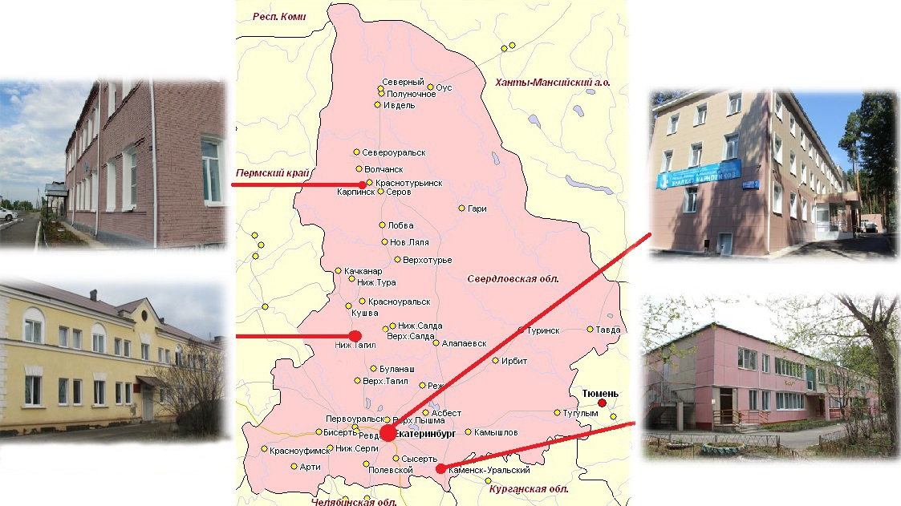
Филиалы: Екатеринбург, Нижний Тагил, Карпинске, Каменск-Уральский
www.uralbeznarkotikov.ru

Slide 18
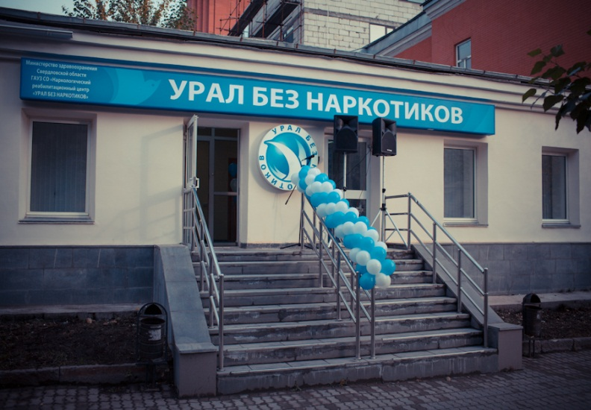
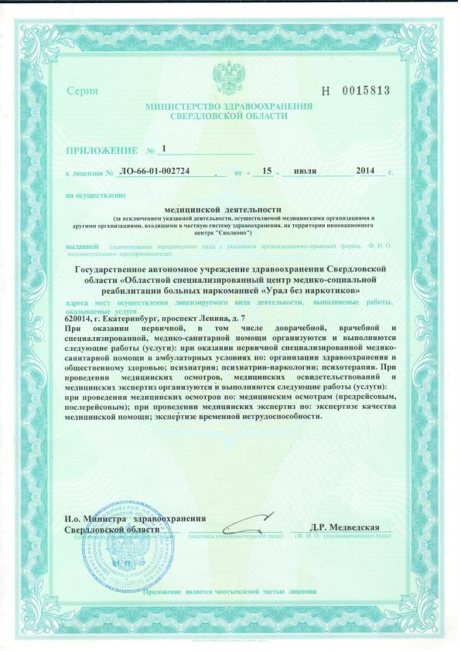
Амбулаторное отделение
Екатеринбург, пр.Ленина, д.7
www.uralbeznarkotikov.ru

Slide 19
Амбулаторное отделение
Екатеринбург, пр.Ленина, д.7
Режим работы:
пн. – пт. с 9 до 20 часов
сб. – с 10 до 16 часов
Каждый день групповые занятия:
пн, чт. – группа для выпускников УБН
пн. – группа самопомощи АА
вт.- лекция для созависимых (психолог, врач психотерапевт)
ср. – группа самопомощи АА
чт. – группа для родственников пациентов УБН (психолог, врач психотерапевт)
пт. – группа самопомощи созависимых родственников пациентов УБН
сб. - группа для родственников пациентов УБН (психолог, врач психотерапевт)
www.uralbeznarkotikov.ru

Slide 20
Статистика работы амбулаторного отделения
Специалистами амбулаторного отделения центра «Урал без наркотиков» оказана консультативная помощь
17137 обратившимся гражданам:
за 2012 год – 243 консультации
за 2013 год – 2596 консультаций за 2014 год – 5224 консультаций
за 2015 год – 5576 консультаций
за 2016 год – 3498 консультаций
247 групповых занятий для анонимных алкоголиков
247 групп самопомощи анонимных созависимых
342 групповых занятий для родителей пациентов
www.uralbeznarkotikov.ru

Slide 21
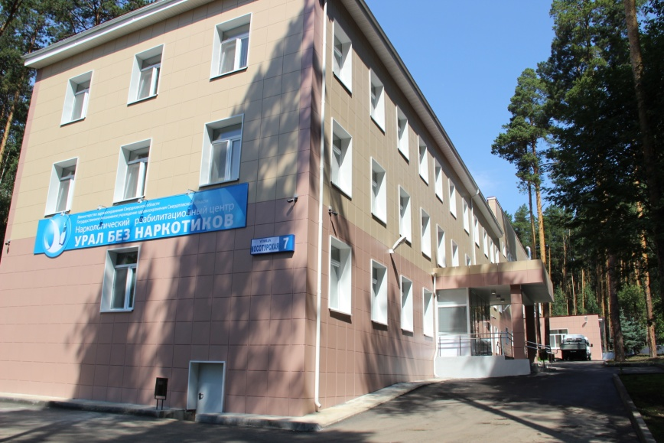
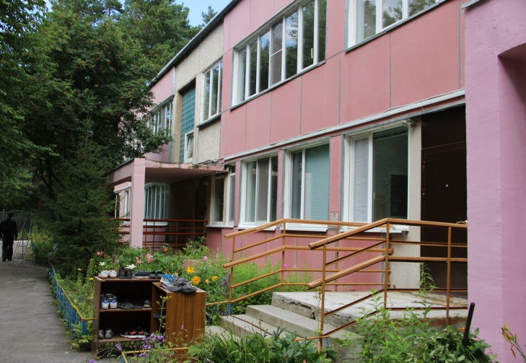
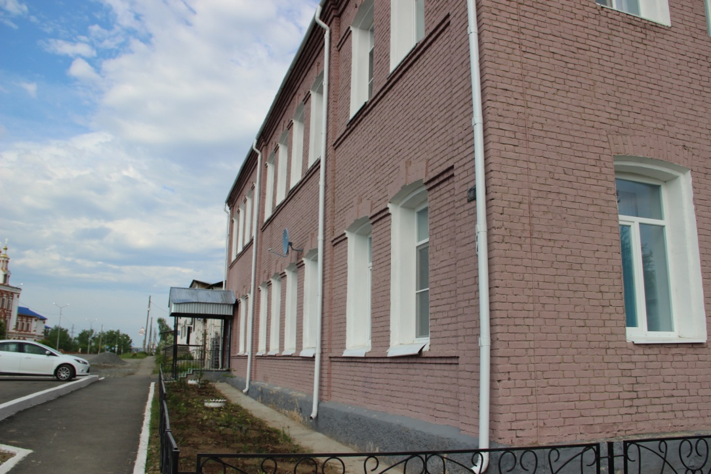
Отделения медико-социальной реабилитации г. Екатеринбург, г. Карпинск, г. Каменск-Уральский
На сегодняшний день в центре «Урал без наркотиков» проходят реабилитацию 114 человека (99 мужчин и 15 женщин)
www.uralbeznarkotikov.ru

Slide 22
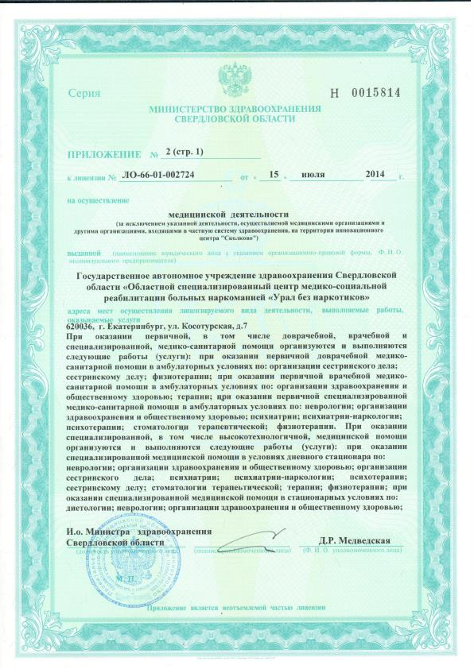
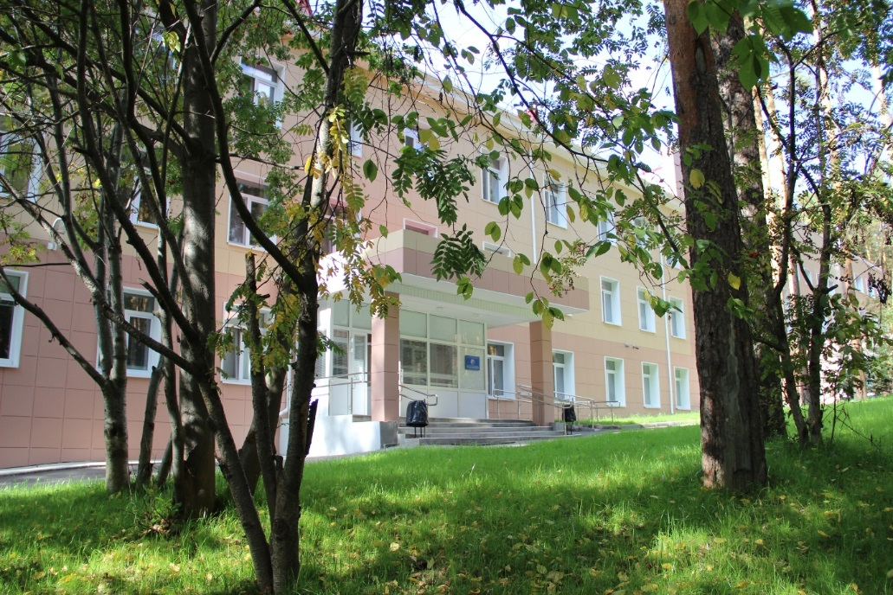
Отделение медико-социальной реабилитации №1 Екатеринбург, ул. Косотурская, д.7
4 реабилитационных отделения
Наркологическое отделение
Физиотерапевтический блок
Стоматологический кабинет
Водолечебница, банный комплекс
Спортивный зал, пищеблок, трудовые и творческие мастерские

Slide 23
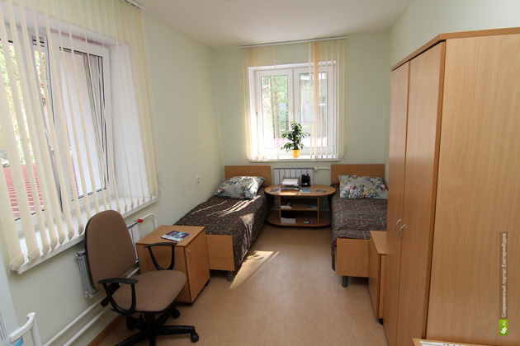
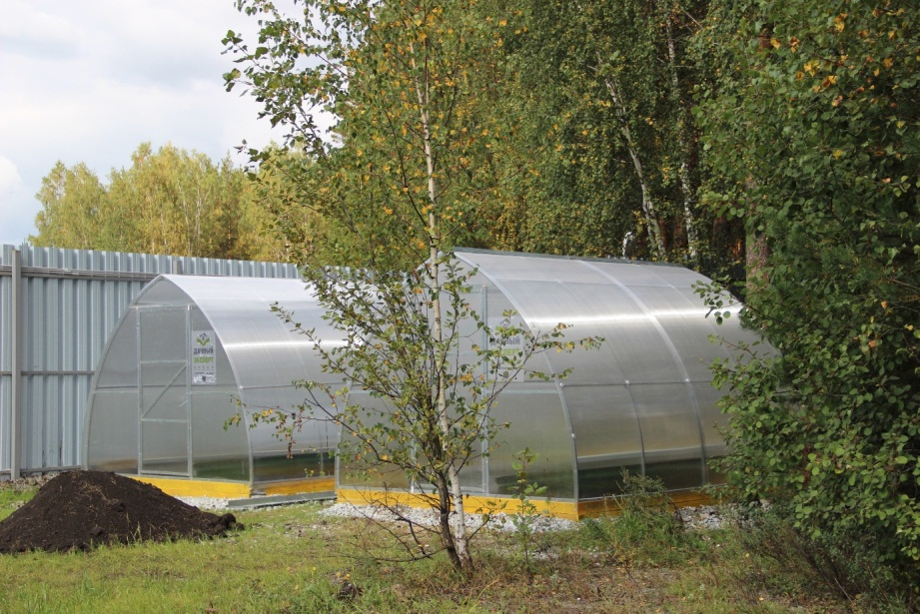
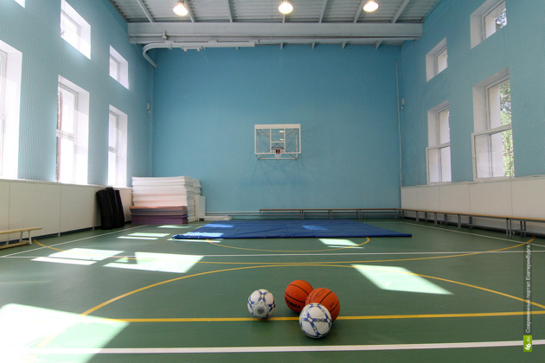
Отделение медико-социальной реабилитации №1 Екатеринбург, ул. Косотурская, д.7
Прием пациентов открыт с 1 июля 2013 года.
- Здание площадью 2700 кв.м., расположено в сосновом бору на окраине Екатеринбурга
- Рассчитан на 60 коек (45 мужских, 15 женских) и 10 мест дневного стационара

Slide 24
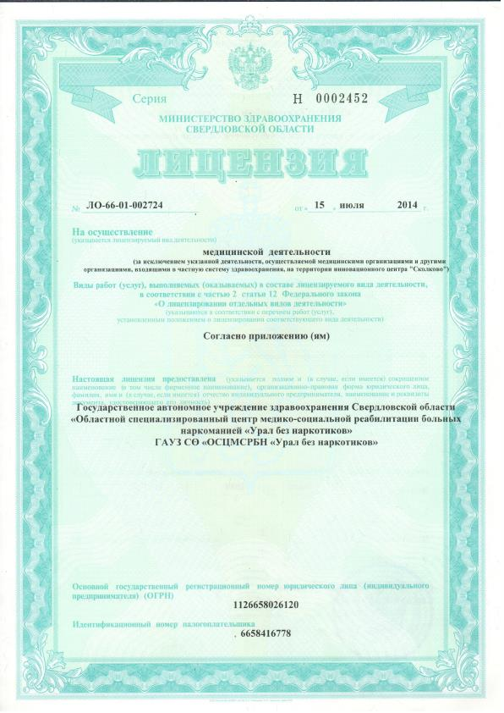
Отделение медико-социальной реабилитации №2 Карпинск, ул. Советская, д.23
Открыто 1 августа 2012 г.
25 мужских мест
Спортивный зал
Теплицы

Slide 25
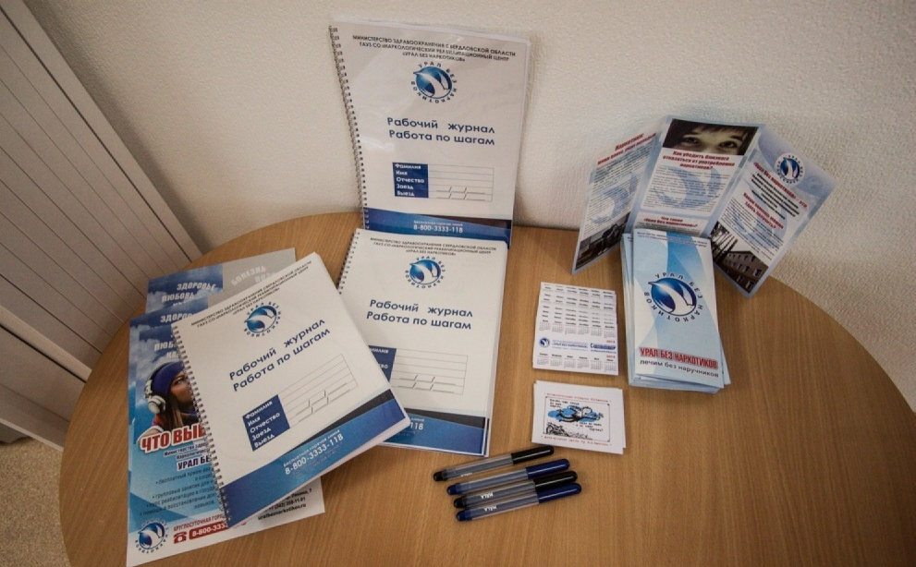
Программа реабилитации «Урала без наркотиков»
В основе лежит реабилитационная программа «12 шагов»
Строгое расписание, групповые психотерапевтические занятия
www.uralbeznarkotikov.ru

Slide 26
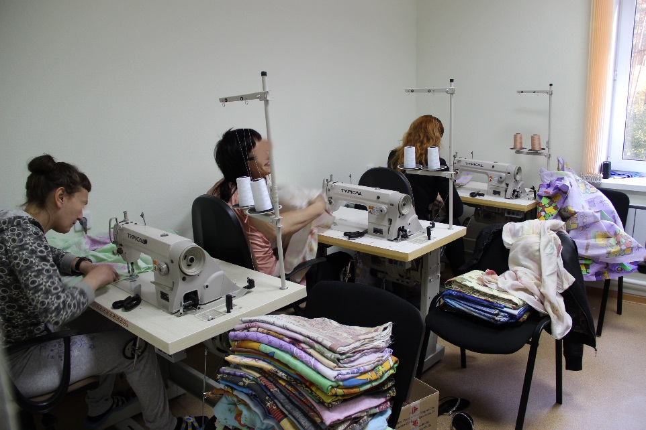
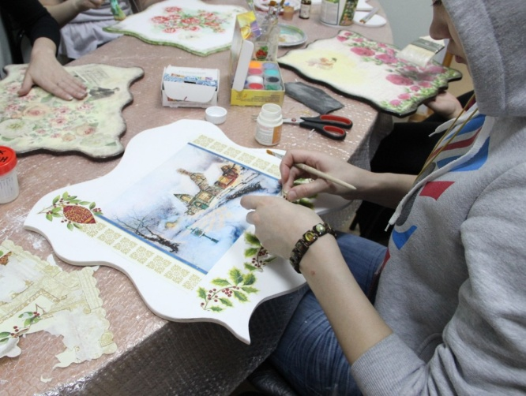
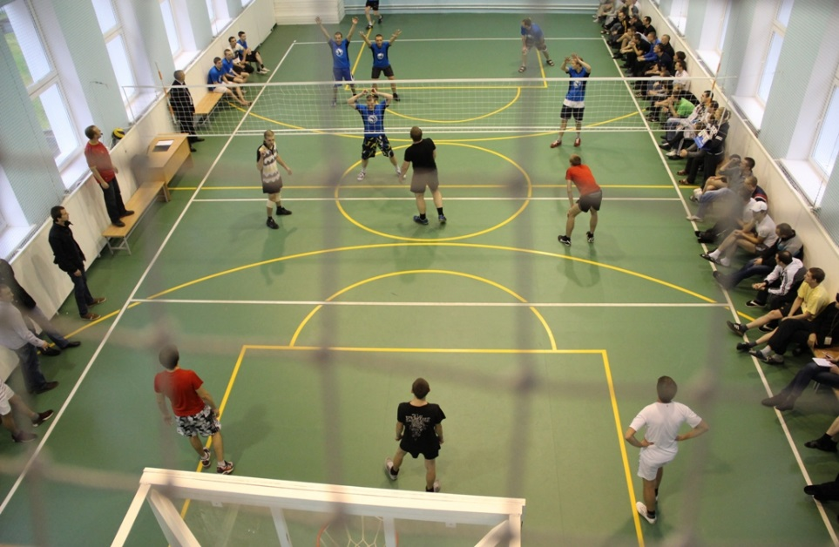
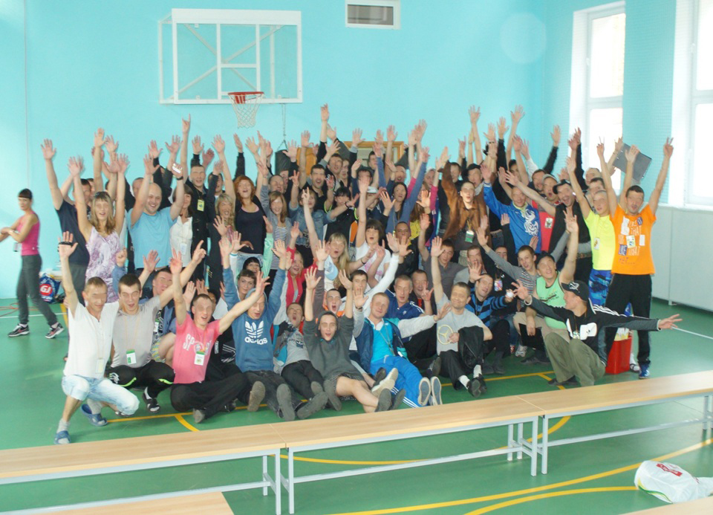
Трудотерапия. Занятия в швейной мастерской
АРТ-терапия. Занятия по декупажу в творческой мастерской
Спорт. Соревнования по волейболу
Культурно-досуговые мероприятия.
www.uralbeznarkotikov.ru

Slide 27
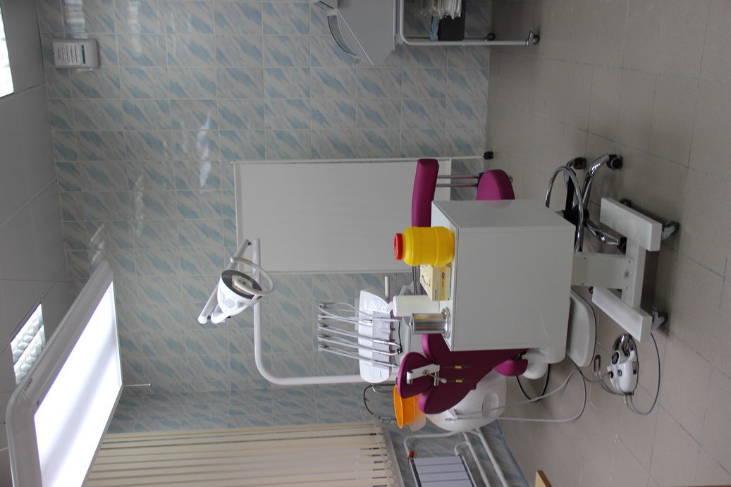
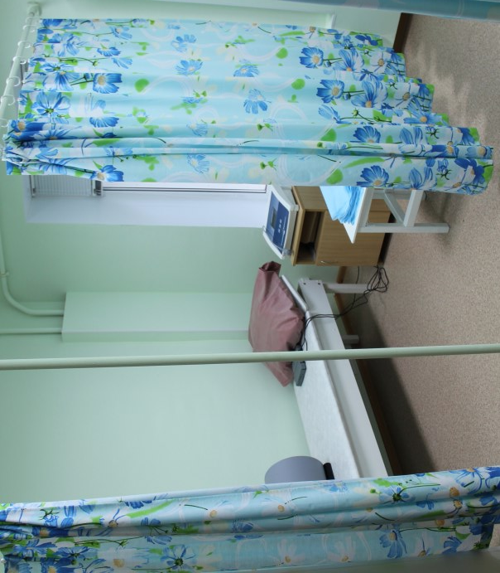
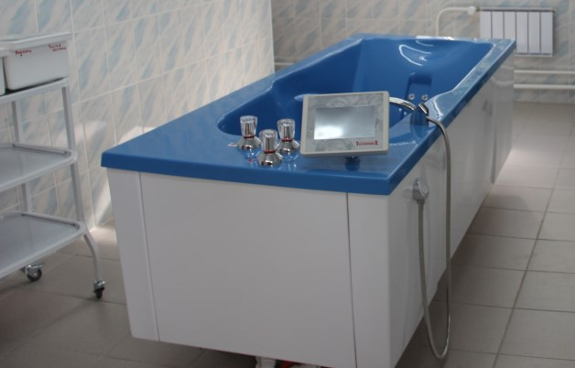
Физиотерапевтические процедуры назначаются реабилитантам по показаниям врача
Стоматологические кабинет.
Для пациентов центра доступны стоматологические услуги
Водолечебница и гидромассажная ванна

Slide 28
Наркологическое отделение
Купирование запоя
Лечение и профилактика алкогольной зависимости
Лечение депрессивных, фобических, тревожных состояний
Психотерапия, кодирование, блокирование
Снятие абстинентного синдрома
Было открыто 7 июля 2014 года
Прошло лечение уже более 400 человек
В среднем лечение составляет 10-14 дней
У пациентов есть возможность продолжать лечение амбулаторно
Обследование и подготовка к реабилитации
www.uralbeznarkotikov.ru

Slide 29
Мониторинг выпускников
 | Екатеринбург | Карпинск | Каменск-Уральский | Итоги
Поступило на реабилитацию | 565 | 256 | 111 | 932
Успешно окончили курс реабилитации | 355 | 121 | 58 | 534
Досрочно прервали курс реабилитации | 147 | 110 | 22 | 279
Находятся на реабилитации сегодня | 63 | 25 | 31 | 119
www.uralbeznarkotikov.ru

Slide 30
Дневной стационар – 10 мест
Дневной стационар
Позволяет разгрузить работу койки без снижения объема реабилитационных мероприятий
Постепенное отдаление пациента от привычной среды терапевтического сообщества через последовательную смену режимов пребывания в реабилитационном центре и за его пределами
Пребывание пациента в дневном стационаре – 2 месяца
Постепенное формирование адаптационных механизмов, закрепление навыков саморегуляции, решение социальных и правовых проблем
www.uralbeznarkotikov.ru

Slide 31
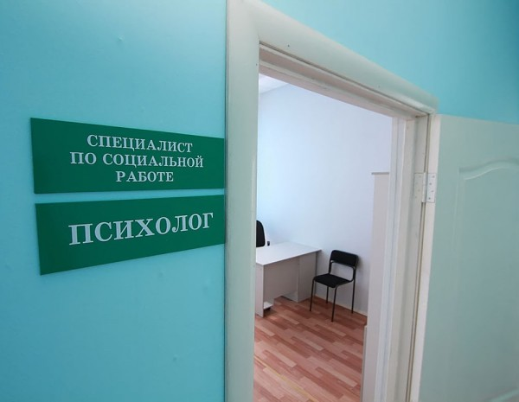
Урал без наркотиков в Нижнем Тагиле
Опыт создания «Урала без наркотиков» планируется транслировать в другие города Свердловской области.
Первым городом, в котором появилось консультационное отделение «Урала без наркотиков», стал Нижний Тагил.
6 ноября 2013 года в Нижнем Тагиле при наркологическом отделении ГБУЗ СО «Психиатрическая больница №7» по адресу: ул. Вязовская, 12, открылся консультационный кабинет ГАУЗ СО «ОСЦМСРБН «Урал без наркотиков». В новом консультационном кабинете жителей Нижнего Тагила принимает квалифицированный специалист по социальной работе. Она же проводит групповые занятия для родственников людей, употребляющих психоактивные вещества. Численность группы в среднем составляет 30 человек.
www.uralbeznarkotikov.ru

Slide 32
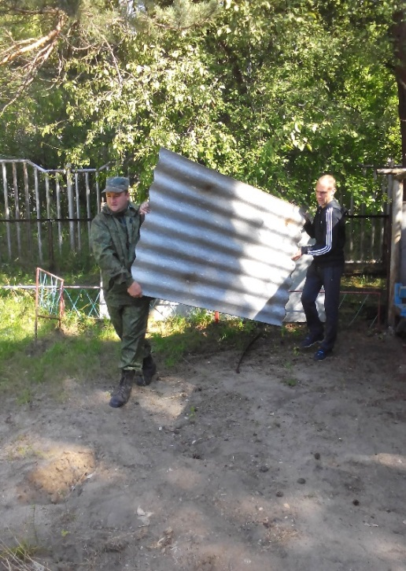
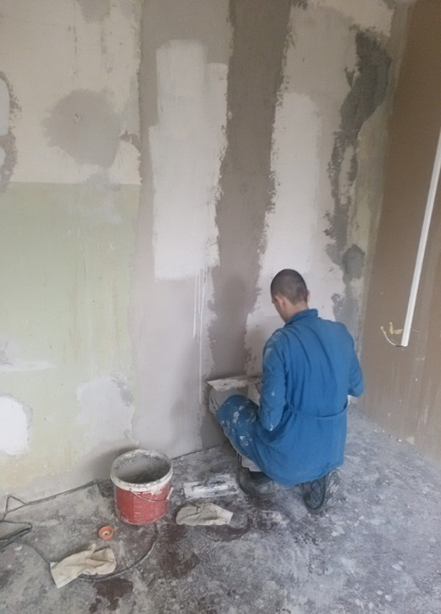
2015 год филиал в Каменске-Уральском
За два года работы «Урал без наркотиков» расширил географию своей работы.
Осенью 2015 года на полную мощность запущено отделение медико-социальной реабилитации №3 в Каменске-Уральском.
Новое мужское реабилитационное отделение одновременно принимает на лечение до 30 человек.
www.uralbeznarkotikov.ru

Slide 33
Спасибо за внимание!
www.uralbeznarkotikov.ru

